Slide 1

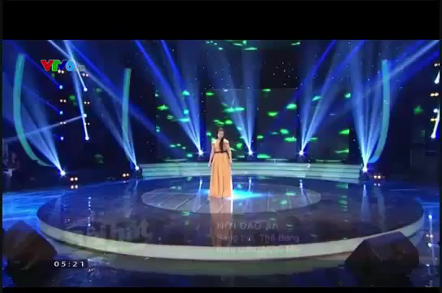
KHỞI ĐỘNG
Quan sát video clip, hãy cho biết video clip gợi cho các em biết đến bài hát nào?
NƠI ĐẢO XA

Slide 2


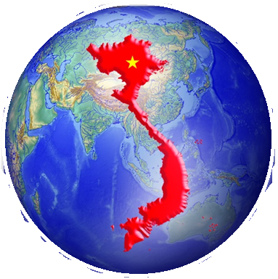


BẢO VỆ CHỦ QUYỀN, CÁC QUYỀN VÀ LỢI ÍCH HỢP PHÁP
CỦA VIỆT NAM Ở BIỂN ĐÔNG
CHỦ ĐỀ 2
GV dạy: Đinh Thị Huyền Trâm
Lớp dạy: 9A1, 9A2, 9A3
ĐỊA LÍ 8

Slide 3
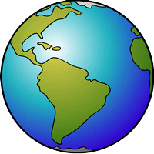
LỚP
8
PHẦN ĐỊA LÍ
CHỦ ĐỀ 2. BẢO VỆ CHỦ QUYỀN, CÁC QUYỀN VÀ LỢI ÍCH HỢP PHÁP
CỦA VIỆT NAM Ở BIỂN ĐÔNG
NỘI DUNG BÀI HỌC
1
2
3
4
5
Các vùng biển và hải đảo Việt Nam
Đặc điểm môi trường và tài nguyên biển, đảo
Những thuận lợi và khó khăn đối với phát triển kinh tế và bảo vệ chủ quyền biển đảo
Qúa trình xác lập chủ quyền biển đảo trong lịch sử Việt Nam
Luyện tập và vận dụng

Slide 4


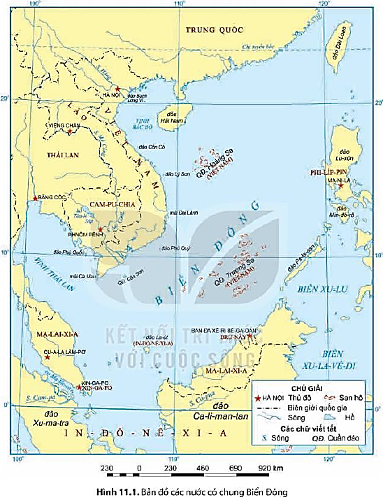



CĐ 2
1
CÁC VÙNG BIỂN VÀ HẢI ĐẢO VIỆT NAM
Quan sát hình 11.1 và kênh chữ SGK, hãy cho biết vùng biển nước ta tiếp giáp với vùng biển của các quốc gia nào?
Biển nước ta tiếp giáp với vùng biển của các nước Trung Quốc, Phi-lip-pin, In-đô-nê-xia, Bru-nây, Ma-lay-xia, Xing-ga-po, Thái Lan, Cam-pu-chia.

Slide 5
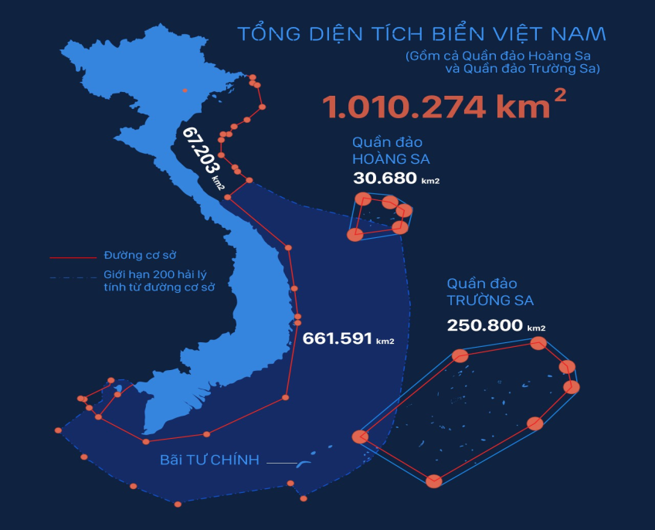
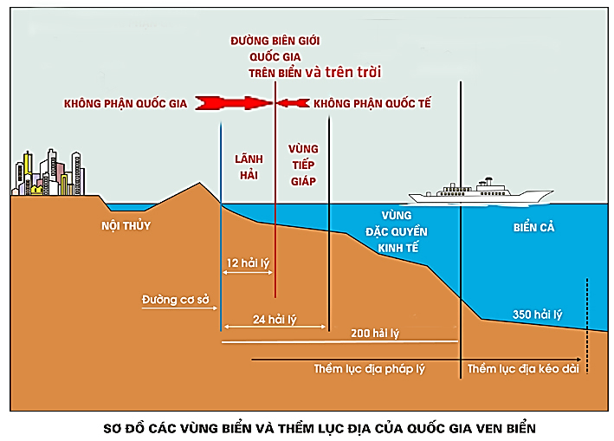
CĐ 2
1
CÁC VÙNG BIỂN VÀ HẢI ĐẢO VIỆT NAM
Quan sát bản đồ, sơ đồ, cho biết vùng biển nước ta có diện tích bao nhiêu và gồm những bộ phận nào?
- Vùng biển nước ta có diện tích khoảng 1 triệu km².
- Bao gồm nội thủy, lãnh hải, vùng tiếp giáp lãnh hải, vùng đặc quyền kinh tế và thềm lục địa thuộc chủ quyền, quyền chủ quyền và quyền tài phán quốc gia của Việt Nam.

Slide 6
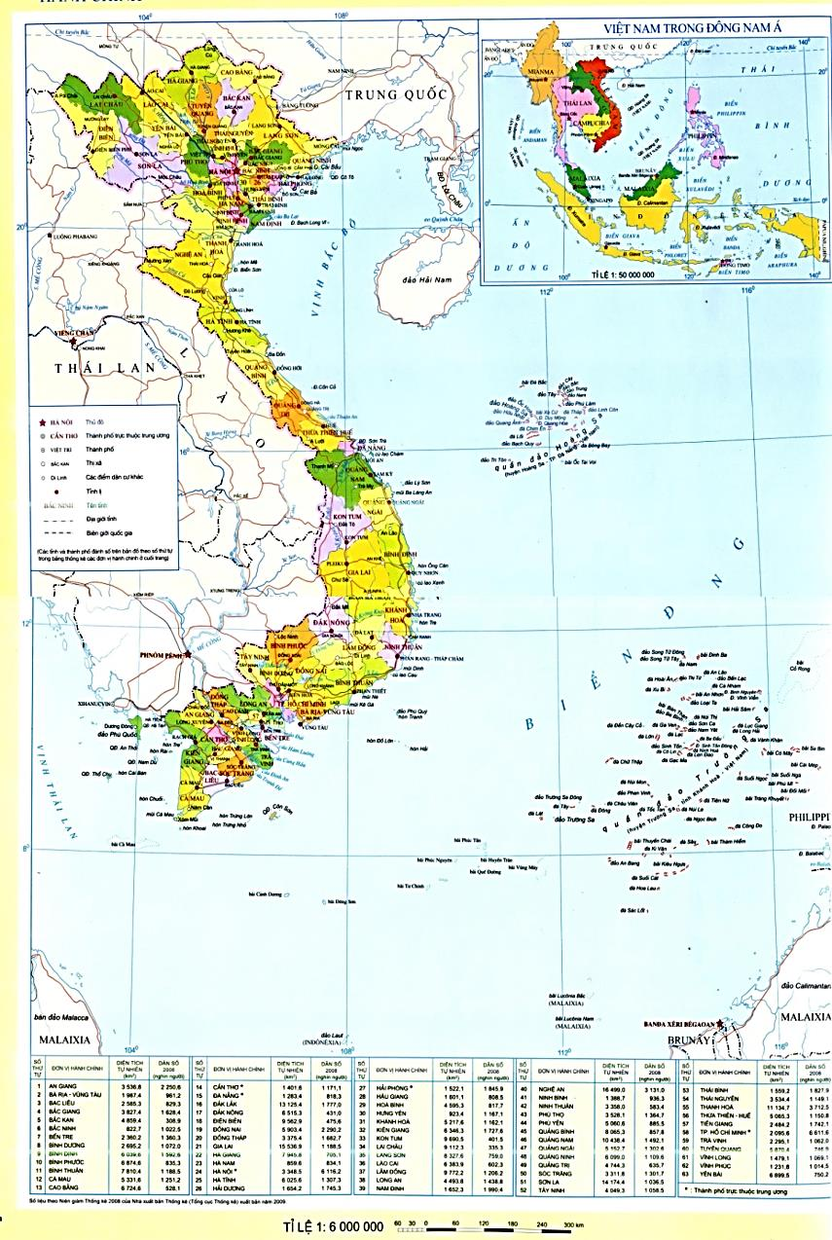
CĐ 2
1
CÁC VÙNG BIỂN VÀ HẢI ĐẢO VIỆT NAM
Quan sát Atlat tr4, 5 và thông tin trong bài, nêu tên và xác định trên bản đồ các huyện đảo của nước ta.
Cả nước có 12 huyện đảo: Bạch Long Vĩ (Hải Phòng), Cát Hải (Hải Phòng), Cô Tô (Quảng Ninh), Côn Đảo (Bà Rịa - Vũng Tàu), Cồn Cỏ (Quảng Trị), Hoàng Sa (Đà Nẵng), Kiên Hải (Kiên Giang), Lý Sơn (Quảng Ngãi), Phú Quý (Bình Thuận), Phú Quốc (Kiên Giang), Trường Sa (Khánh Hòa), Vân Đồn (Quảng Ninh).

Slide 7


CĐ 2
1
CÁC VÙNG BIỂN VÀ HẢI ĐẢO VIỆT NAM
- Vùng biển Việt Nam có diện tích khoảng 1 triệu km², là một bộ phận của Biển Đông.
- Vùng biển Việt Nam bao gồm nội thủy, lãnh hải, vùng tiếp giáp lãnh hải, vùng đặc quyền kinh tế và thềm lục địa thuộc chủ quyền, quyền chủ quyền và quyền tài phán quốc gia của Việt Nam.

Slide 8
CĐ 2
1
CÁC VÙNG BIỂN VÀ HẢI ĐẢO VIỆT NAM
- Cả nước có 12 huyện đảo: Bạch Long Vĩ (Hải Phòng), Cát Hải (Hải Phòng), Cô Tô (Quảng Ninh), Côn Đảo (Bà Rịa - Vũng Tàu), Cồn Cỏ (Quảng Trị), Hoàng Sa (Đà Nẵng), Kiên Hải (Kiên Giang), Lý Sơn (Quảng Ngãi), Phú Quý (Bình Thuận), Phú Quốc (Kiên Giang), Trường Sa (Khánh Hòa), Vân Đồn (Quảng Ninh).

Slide 9
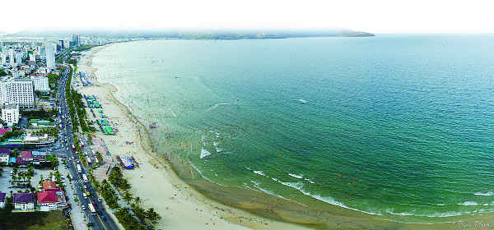
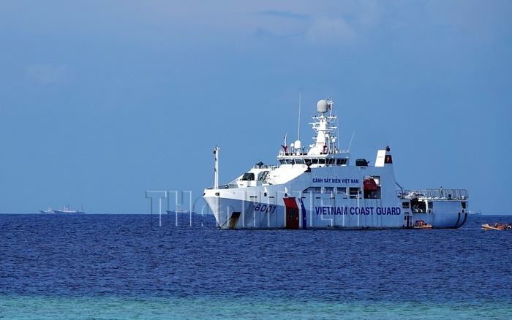
CĐ 2
2
ĐẶC ĐIỂM MÔI TRƯỜNG VÀ TÀI NGUYÊN
BIỂN, ĐẢO VIỆT NAM
Quan sát các hình ảnh và kênh chữ SGK, trình bày đặc điểm môi trường biển nước ta.
Nhìn chung, chất lượng môi trường nước biển (ven bờ và xa bờ, ven các đảo và cụm đảo) đều còn khá tốt, hầu hết các chỉ số đặc trưng đều nằm trong giới hạn cho phép của Tiêu chuẩn môi trường Việt Nam hiện hành.
Vùng biển ven bờ
Vùng biển xa bờ

Slide 10
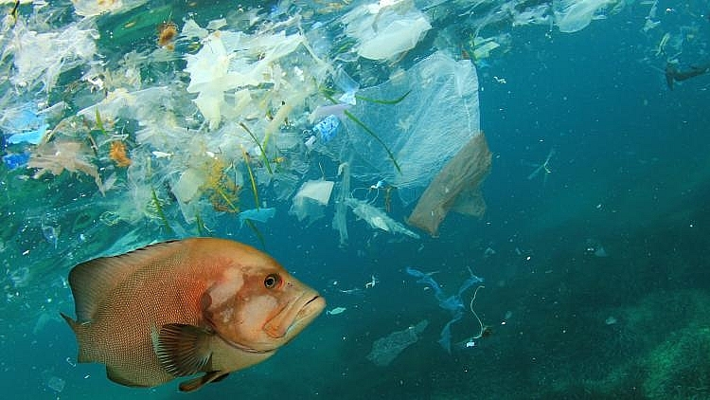
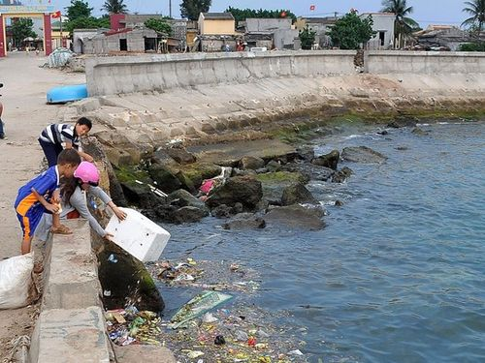
CĐ 2
2
ĐẶC ĐIỂM MÔI TRƯỜNG VÀ TÀI NGUYÊN
BIỂN, ĐẢO VIỆT NAM
Quan sát các hình ảnh và kênh chữ SGK, chứng minh môi trường biển đang có xu hướng suy giảm về chất lượng. Nêu nguyên nhân.
- Lượng rác thải, chất thải trên biển tăng, nhiều vùng biển ven bờ bị ô nhiễm, số lượng nhiều loài hải sản giảm, một số hệ sinh thái (nhất là rạn san hô, cỏ biển,...) bị suy thoái,...
- Nguyên nhân: sự gia tăng các nguồn thải từ đất liền, tình trạng xả thải ra biển chưa qua xử lí; các hệ sinh thái biển đang bị khai thác quá mức, thiếu tính bền vững dẫn đến tình trạng suy giảm đa dạng sinh học,...
Ô nhiễm biển
Xả chất thải xuống biển

Slide 11
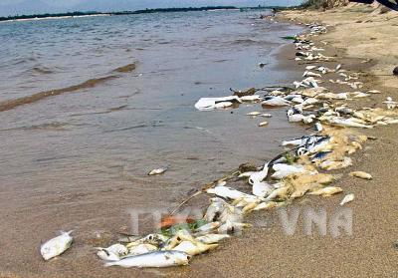
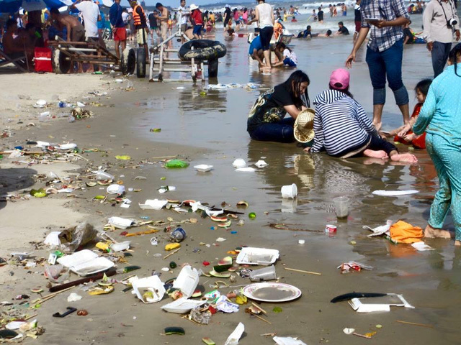
CĐ 2
2
ĐẶC ĐIỂM MÔI TRƯỜNG VÀ TÀI NGUYÊN
BIỂN, ĐẢO VIỆT NAM
Quan sát các hình ảnh và kiến thức đã học cho biết ô nhiễm môi trường biển gây ra những hậu quả gì?
- Phá hoại môi trường sống của sinh vật, làm tuyệt chủng một số loại hản sản, sinh vật gần bờ.
- Gây mất mỹ quan, ảnh hưởng lớn đến ngành du lịch.
Cá chết trên biển Vũng Áng
Ô nhiễm ở biển Vũng Tàu

Slide 12
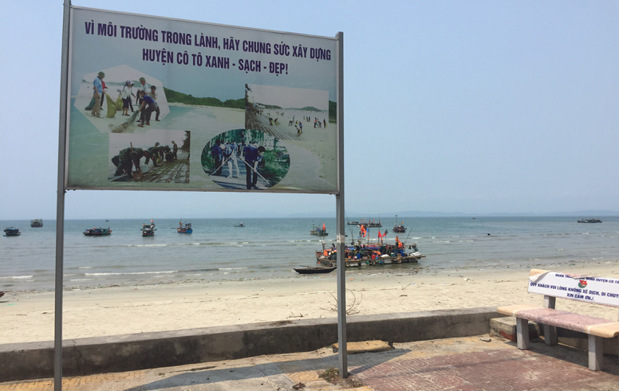

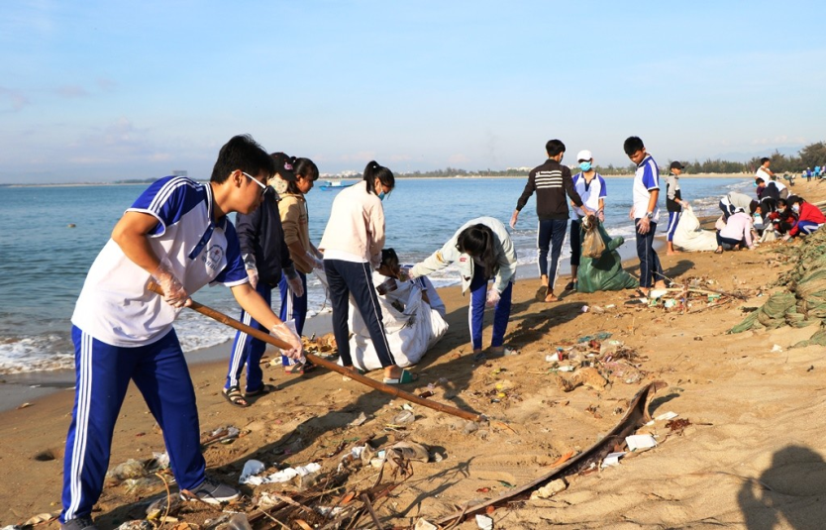
CĐ 2
2
ĐẶC ĐIỂM MÔI TRƯỜNG VÀ TÀI NGUYÊN
BIỂN, ĐẢO VIỆT NAM
Quan sát các hình ảnh và kiến thức đã học , nêu các biện pháp bảo vệ môi trường biển đảo nước ta.
Trồng và bảo vệ rừng ngập mặn
Bảo vệ rạn san hô
Cải thiện tình trạng ô nhiễm ven bờ,...
Tuyên truyền bảo vệ môi trường biển đảo
Tuyên truyền bảo vệ môi trường biển đảo
Dọn vệ sinh bãi biển

Slide 13
CĐ 2
2
ĐẶC ĐIỂM MÔI TRƯỜNG VÀ TÀI NGUYÊN
BIỂN, ĐẢO VIỆT NAM
a. Đặc điểm môi trường vùng biển đảo
- Môi trường biển đảo nước ta có đặc điểm đặc trưng là nước biển sạch và không khí trong lành.
- Hiện nay, ở một số nơi đã xảy ra hiện tượng sạt lở bờ biển, tăng lượng chất thải gây ô nhiễm môi trường, suy giảm hệ sinh thái biển.

Slide 14
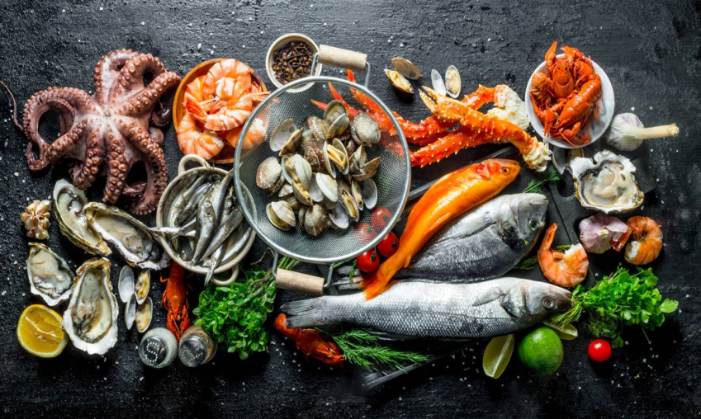
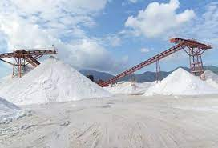
CĐ 2
2
ĐẶC ĐIỂM MÔI TRƯỜNG VÀ TÀI NGUYÊN
BIỂN, ĐẢO VIỆT NAM
Quan sát các hình ảnh và kênh chữ SGK, hãy kể tên các tài nguyên ở vùng biển, đảo nước ta.
- Nhiều loài hải sản, trong đó có rất nhiều loài có giá trị kinh tế cao.
- Là nguồn cung cấp muối vô tận. Các khoáng sản có trữ lượng tương đối lớn như: dầu mỏ, khí tự nhiên, cát thuỷ tinh, ti-tan,...
- Nguồn tài nguyên du lịch biển đặc sắc và đa dạng: các bãi biển đẹp, các vịnh biển,...
Hải sản giá trị
Cát trắng Khánh Hòa

Slide 15
CĐ 2
2
ĐẶC ĐIỂM MÔI TRƯỜNG VÀ TÀI NGUYÊN
BIỂN, ĐẢO VIỆT NAM
b. Tài nguyên vùng biển đảo
- Khá phong phú và đa dạng.
- Nhiều loài thuỷ sản cho giá trị kinh tế cao.
- Là nguồn cung cấp muối vô tận. Các khoáng sản có trữ lượng tương đối lớn như: dầu mỏ, khí tự nhiên, cát thuỷ tinh, ti-tan,...
- Nguồn tài nguyên du lịch biển đặc sắc và đa dạng: các bãi biển đẹp, các vịnh biển,...

Slide 16

CĐ 2
3
NHỮNG THUẬN LỢI VÀ KHÓ KHĂN ĐỐI VỚI PHÁT
TRIỂN KINH TẾ VÀ BẢO VỆ CHỦ QUYỀN BIỂN ĐẢO
HOẠT ĐỘNG NHÓM
Thời gian: 10 phút
NHIỆM VỤ
* NHÓM 1, 2, 3, 4: Quan sát các hình ảnh và kênh chữ SGK, hãy:
- Kể tên một số hoạt động khai thác tài nguyên vùng biển, đảo nước ta.
- Phân tích những thuận lợi đối với phát triển kinh tế ở vùng biển Việt Nam.
- Phân tích những khó khăn đối với phát triển kinh tế ở vùng biển Việt Nam.
* NHÓM 5, 6, 7, 8: Quan sát các hình ảnh và kênh chữ SGK, hãy:
- Phân tích những thuận lợi đối với bảo vệ chủ quyền, các quyền và lợi ích hợp pháp của Việt Nam ở Biển Đông.
- Phân tích những khó khăn đối với bảo vệ chủ quyền, các quyền và lợi ích hợp pháp của Việt Nam ở Biển Đông.

Slide 17
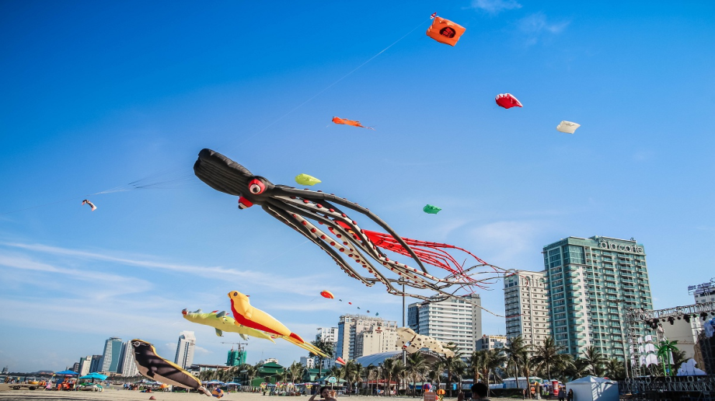
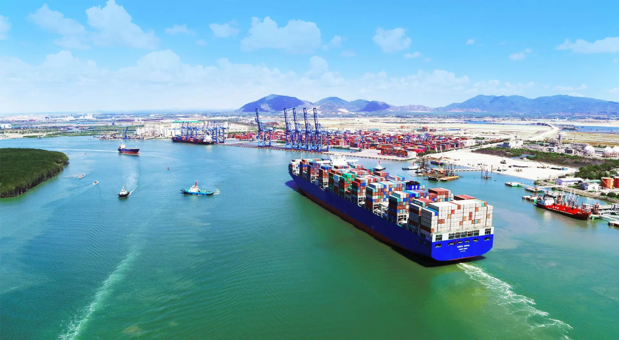
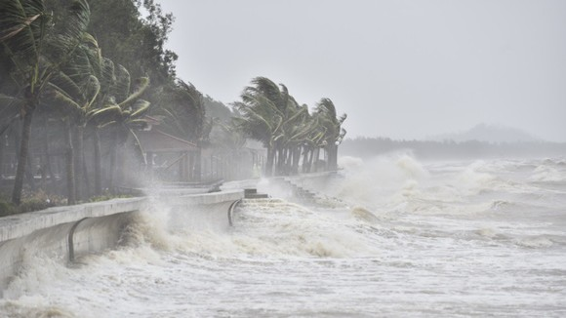
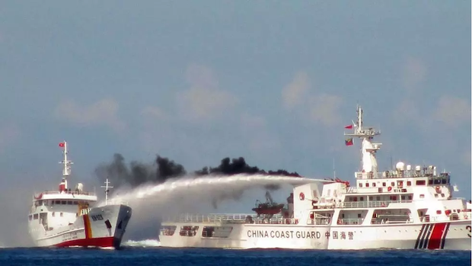
CĐ 2
3
NHỮNG THUẬN LỢI VÀ KHÓ KHĂN ĐỐI VỚI PHÁT
TRIỂN KINH TẾ VÀ BẢO VỆ CHỦ QUYỀN BIỂN ĐẢO
Du lịch biển Đà Nẵng
Cảng Sài Gòn
Bão trên Biển Đông
Tranh chấp chủ quyền Biển Đông

Slide 18
CĐ 2
3
NHỮNG THUẬN LỢI VÀ KHÓ KHĂN ĐỐI VỚI PHÁT
TRIỂN KINH TẾ VÀ BẢO VỆ CHỦ QUYỀN BIỂN ĐẢO
NHÓM 1
Kể tên
Giao thông vận tải biển, khai thác khoáng sản, làm muối, khai thác và nuôi trồng thuỷ sản, du lịch biển,....
Thuận lợi
- Vùng biển nhiệt đới nước ta nhiều thiên tai, đặc biệt là bão. Những năm gần đây, biến đổi khí hậu đã tác động lớn tới thiên nhiên vùng biển đảo, gây khó khăn cho phát triển kinh tế biển đảo.
- Cơ sở hạ tầng các vùng biển và hải đảo nhìn chung còn chưa đầy đủ và đồng bộ, không tương xứng với tiềm năng và thế mạnh biển đảo.
- Tài nguyên biển (sinh vật, khoáng sản,...) đa dạng, phong phú tạo điều kiện để phát triển nhiều ngành kinh tế biển.
- Vị trí nằm gần các tuyến hàng hải quốc tế trên Biển Đông, dọc bờ biển có nhiều vịnh biển kín để xây dựng các cảng nước sâu,... là điều kiện để phát triển giao thông vận tải biển.
- Nhiều bãi biển đẹp, nước biển ấm, chan hoà ánh nắng, nhiều vườn quốc gia, khu dự trữ sinh quyển ven biển và trên các đảo,... tạo điều kiện để phát triển du lịch biển đảo.
Khó khăn

Slide 19
CĐ 2
3
NHỮNG THUẬN LỢI VÀ KHÓ KHĂN ĐỐI VỚI PHÁT
TRIỂN KINH TẾ VÀ BẢO VỆ CHỦ QUYỀN BIỂN ĐẢO
a. Đối với phát triển kinh tế
- Thuận lợi: Phát triển tổng hợp kinh tế biển: khai thác nuôi trồng và chế biến hải sản, giao thông vận tải biển, du lịch biển đảo, khai thác khoáng sản biển.
- Khó khăn: thiên tai: bão, nước dâng, sóng lớn, sạt lở bờ biển, cơ sở hạ tầng chưa đầy đủ và đồng bộ.

Slide 20
CĐ 2
3
NHỮNG THUẬN LỢI VÀ KHÓ KHĂN ĐỐI VỚI PHÁT
TRIỂN KINH TẾ VÀ BẢO VỆ CHỦ QUYỀN BIỂN ĐẢO
NHÓM 5
Thuận lợi
Công ước của Liên hợp quốc về Luật Biển 1982 là cơ sở pháp lí để các quốc gia khẳng định và bảo vệ chủ quyền, các quyền và lợi ích hợp pháp trên biển. Việt Nam đã kí kết Công ước này và được sự ủng hộ của nhiều quốc gia trên thế giới trong quá trình đấu tranh nhằm thực thi Công ước trên Biển Đông.
-Việt Nam đã xây dựng được hệ thống luật và pháp luật làm cơ sở để bảo vệ chủ quyền, các quyền và lợi ích hợp pháp của đất nước trên Biển Đông, như: Luật Biển Việt Nam năm 2012, Luật Biên giới Quốc gia năm 2003,...
Khó khăn
Tình trạng chồng lấn giữa vùng biển đảo của nhiều quốc gia đã dẫn đến những tranh chấp, ảnh hưởng đến tình hình an ninh trên Biển Đông.
Việt Nam tích cực tham gia xây dựng Bộ Quy tắc ứng xử trên Biển Đông (COC), kí một số thoả thuận và hiệp định về phân định và hợp tác trên biển với các nước láng giềng.
Tình hình an ninh, chính trị khu vực Đông Nam Á ngày càng ổn định, các nước ASEAN ngày càng đồng thuận trong cách ứng xử của các bên trên Biển Đông.

Slide 21
CĐ 2
3
NHỮNG THUẬN LỢI VÀ KHÓ KHĂN ĐỐI VỚI PHÁT
TRIỂN KINH TẾ VÀ BẢO VỆ CHỦ QUYỀN BIỂN ĐẢO
b. Đối với phát triển kinh tế và bảo vệ chủ quyền, các quyền và lợi ích hợp pháp của Việt Nam ở Biển Đông
- Thuận lợi:
+ Công ước của Liên hợp quốc về Luật Biển 1982 là cơ sở pháp lí để các quốc gia khẳng định và bảo vệ chủ quyền, các quyền và lợi ích hợp pháp trên biển.
+ Nước ta đã ban hành Luật biển Việt Nam, tham gia xây dựng và thực thi Bộ quy tắc ứng xử Biển Đông.
+ Tình hình an ninh, chính trị của các nước Đông Nam Á ngày càng ổn định.
- Khó khăn: tình trạng chồng lấn giữa vùng biển đảo của nhiều quốc gia đã dẫn đến những tranh chấp, ảnh hưởng đến tình hình an ninh trên Biển Đông.

Slide 22

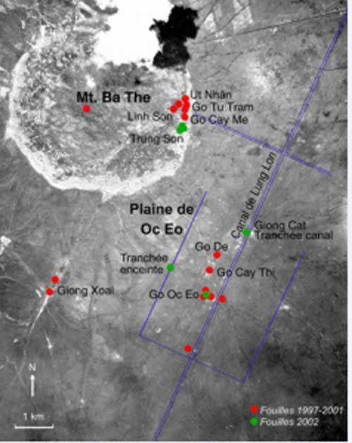
CĐ 2
4
QÚA TRÌNH XÁC LẬP CHỦ QUYỀN BIỂN ĐẢO
TRONG LỊCH SỬ VIỆT NAM
Quan sát các hình ảnh và kênh chữ SGK, trình bày quá trình xác lập chủ quyền biển đảo trong lịch sử Việt Nam thời tiền sử và từ thế kỉ VII TCN – thế kỉ X.
- Thời tiền sử: Nhiều bộ lạc đã sinh sống ở các hang động ven biển Hải Phòng, Quảng Ninh, Nghệ An, Hà Tĩnh, Quảng Bình...
- Thế kỉ VII TCN đến thế kỉ X
+ Hoa văn hình thuyền trang trí trên các thạp đồng, trống đồng thuộc văn hoá Đông Sơn.
+ Hoạt động ngoại thương của vương quốc Chămpa và Phù Nam.
Trống đồng Đông Sơn
Thương cảng Óc Eo (Phù Nam)

Slide 23
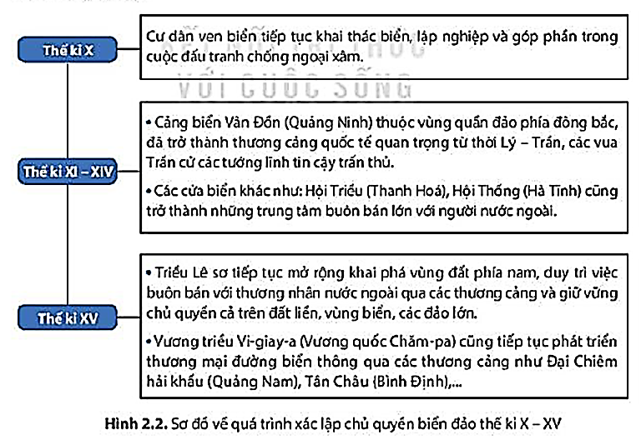
CĐ 2
4
QÚA TRÌNH XÁC LẬP CHỦ QUYỀN BIỂN ĐẢO
TRONG LỊCH SỬ VIỆT NAM
Quan sát hình 2.2 và kênh chữ SGK, trình bày quá trình xác lập chủ quyền biển đảo trong lịch sử Việt Nam thế kỉ X – XV.
- Thế kỉ X: cư dân ven biển tiếp tục khai thác biển, lập nghiệp và góp phần trong cuộc đấu tranh chống ngoại xâm.
- Thế kỉ XI - XIV:
+ Cảng biển Vân Đồn (Quảng Ninh) thuộc vùng quần đảo phía đông bắc, đã trở thành thương cảng quốc tế quan trọng từ thời Lý - Trần, các vua Trần cử các tướng lĩnh tin cậy trấn thủ.
+ Các cửa biển khác như: Hội Triều (Thanh Hoá), Hội Thống (Hà Tĩnh) cũng trở thành những trung tâm buôn bán lớn với người nước ngoài.

Slide 24
CĐ 2
4
QÚA TRÌNH XÁC LẬP CHỦ QUYỀN BIỂN ĐẢO
TRONG LỊCH SỬ VIỆT NAM
Quan sát hình 2.2 và kênh chữ SGK, trình bày quá trình xác lập chủ quyền biển đảo trong lịch sử Việt Nam thế kỉ X – XV.
- Thế kỉ XV:
+ Triều Lê sơ tiếp tục mở rộng khai phá vùng đất phía nam, duy trì việc buôn bán với thương nhân nước ngoài qua các thương cảng và giữ vững chủ quyền cả trên đất liền, vùng biển, các đảo lớn.
+ Vương triều Vi-giay-a (Vương quốc Chăm-pa) cũng tiếp tục phát triển thương mại đường biển thông qua các thương cảng như Đại Chiêm, Hải Khẩu (Quảng Nam), Tân Châu (Bình Định),...

Slide 25
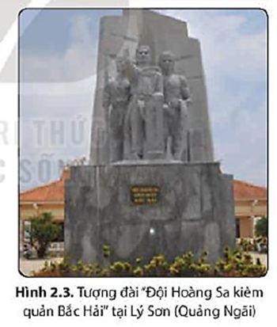
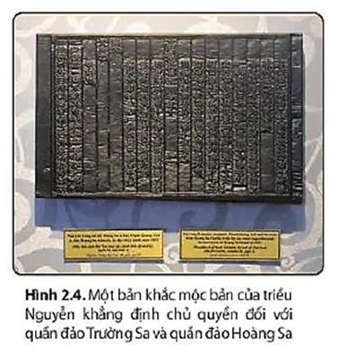
CĐ 2
4
QÚA TRÌNH XÁC LẬP CHỦ QUYỀN BIỂN ĐẢO
TRONG LỊCH SỬ VIỆT NAM
Quan sát các hình 2.3, 2.4 và kênh chữ SGK, trình bày quá trình xác lập chủ quyền biển đảo trong lịch sử Việt Nam thời tiền sử và từ từ thế kỉ XV – XIX.
- Các cảng thị, đô thị cổ ở cả Đàng Ngoài và Đàng Trong đều hướng ra biển.
- Thế kỉ XVIII, tiếp nối các chúa Nguyễn, triều Tây Sơn cũng luôn quan tâm đến việc duy trì, tổ chức việc khai thác quần đảo Hoàng Sa, thực hiện chủ quyền của mình đối với biển đảo.
- Từ năm 1802 - 1884: Các vua triều Nguyễn ra sức củng cố chủ quyền biển đảo qua việc tổ chức khảo sát, thăm dò, khai thác, đo đạc thủy trình, vẽ bản đồ và cắm cờ trên quần đảo Hoàng Sa để khẳng định chủ quyền của Việt Nam.

Slide 26
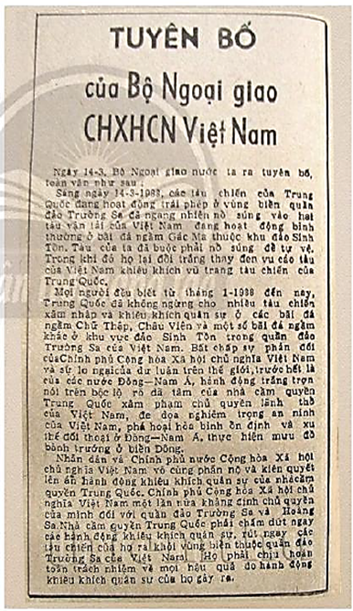
CĐ 2
4
QÚA TRÌNH XÁC LẬP CHỦ QUYỀN BIỂN ĐẢO
TRONG LỊCH SỬ VIỆT NAM
Quan sát hình ảnh và kênh chữ SGK trình bày quá trình xác lập chủ quyền biển đảo trong lịch sử Việt Nam từ cuối XIX đến nay.
- Từ năm 1884 - 1945: Sau khi kí Hiệp ước Pa-tơ-nốt với triều Nguyễn, Pháp đại diện quyền lợi trong quan hệ đối ngoại và việc bảo vệ chủ quyền, toàn vẹn lãnh thổ của Việt Nam, tiếp tục thực thi chủ quyền trên Biển Đông, quần đảo Hoàng Sa và quần đảo Trường Sa.
- Từ năm 1945 đến nay: Nhà nước Việt Nam qua các thời kì lịch sử tiếp tục có hoạt động đấu tranh kiên quyết nhằm thực thi chủ quyền biển đảo cũng như chủ quyền ở quần đảo Trường Sa và quần đảo Hoàng Sa.

Slide 27

CĐ 2
4
QÚA TRÌNH XÁC LẬP CHỦ QUYỀN BIỂN ĐẢO
TRONG LỊCH SỬ VIỆT NAM
Quan sát hình ảnh và hiểu biết của bản thân, hãy nêu ý nghĩa của quá trình xác lập chủ quyền biển đảo trong lịch sử Việt Nam.
- Khai phá, xác lập và thực thi quyền, chủ quyền biển đảo nói chung và đối với quần đảo Hoàng Sa, Trường Sa nói riêng.
- Là cơ sở lịch sử vững chắc cho hoạt động đấu tranh bảo vệ chủ quyền biển đảo của Việt Nam hiện nay.

Slide 28
CĐ 2
4
QÚA TRÌNH XÁC LẬP CHỦ QUYỀN BIỂN ĐẢO
TRONG LỊCH SỬ VIỆT NAM

Slide 29
Thời gian | Biểu hiện/ bằng chứng | Ý nghĩa
Thời tiền sử | Nhiều bộ lạc đã sinh sống ở các hang động ven biển Hải Phòng, Quảng Ninh, Nghệ An, Hà Tĩnh, Quảng Bình... | - Khai phá, xác lập và thực thi quyền, chủ quyền biển đảo nói chung và đối với quần đảo Hoàng Sa, Trường Sa nói riêng. - Là cơ sở lịch sử vững chắc cho hoạt động đấu tranh bảo vệ chủ quyền biển đảo của Việt Nam hiện nay.
Thế kỉ VII đến thế kỉ X | - Hoa văn hình thuyền trang trí trên các thạp đồng, trống đồng thuộc văn hoá Đông Sơn. - Hoạt động ngoại thương của vương quốc Chămpa và Phù Nam
Thế kỉ X đến thế kỉ XV | - Cư dân ven biển tiếp tục khai thác biển, lập nghiệp - Nhiều cuộc đấu tranh chống ngoại xâm của người Việt gắn liền với Biển (ví dụ: 3 trận chiến tại cửa biển Bạch Đằng,…) - Hoạt động ngoại thương diễn ra sôi nổi tại các hải cảng, như: Vân Đồn, Hội Thống, Hội Triều, Đại Chiêm, Tân Châu…
Thế kỉ XVI đến cuối thế kỉ XIX | - Các cảng thị, đô thị cổ ở cả Đàng Ngoài và Đàng Trong đều hướng ra biển. - Chính quyền chúa Nguyễn, nhà Tây Sơn, nhà Nguyễn có nhiều hoạt động khai thác, xác lập và thực thi chủ quyền tại quần đảo Hoàng Sa và quần đảo Trường Sa.
Cuối XIX đến nay | - Các hoạt động khai thác, thực thi và bảo vệ chủ quyền tiếp tục được tiến hành.

Slide 30

CĐ 2
5
LUYỆN TẬP VÀ VẬN DỤNG
a. Luyện tập
Lập và hoàn thành bảng tổng kết (theo gợi ý dưới đây) về quá trình khai thác và xác lập quyền, chủ quyền biển đảo của Việt Nam trong lịch sử.

Slide 31
Thời gian | Biểu hiện/ bằng chứng | Ý nghĩa
Thời tiền sử | Nhiều bộ lạc đã sinh sống ở các hang động ven biển Hải Phòng, Quảng Ninh, Nghệ An, Hà Tĩnh, Quảng Bình... | - Khai phá, xác lập và thực thi quyền, chủ quyền biển đảo nói chung và đối với quần đảo Hoàng Sa, Trường Sa nói riêng. - Là cơ sở lịch sử vững chắc cho hoạt động đấu tranh bảo vệ chủ quyền biển đảo của Việt Nam hiện nay.
Thế kỉ VII đến thế kỉ X | - Hoa văn hình thuyền trang trí trên các thạp đồng, trống đồng thuộc văn hoá Đông Sơn. - Hoạt động ngoại thương của vương quốc Chămpa và Phù Nam
Thế kỉ X đến thế kỉ XV | - Cư dân ven biển tiếp tục khai thác biển, lập nghiệp - Nhiều cuộc đấu tranh chống ngoại xâm của người Việt gắn liền với Biển (ví dụ: 3 trận chiến tại cửa biển Bạch Đằng,…) - Hoạt động ngoại thương diễn ra sôi nổi tại các hải cảng, như: Vân Đồn, Hội Thống, Hội Triều, Đại Chiêm, Tân Châu…
Thế kỉ XVI đến cuối thế kỉ XIX | - Các cảng thị, đô thị cổ ở cả Đàng Ngoài và Đàng Trong đều hướng ra biển. - Chính quyền chúa Nguyễn, nhà Tây Sơn, nhà Nguyễn có nhiều hoạt động khai thác, xác lập và thực thi chủ quyền tại quần đảo Hoàng Sa và quần đảo Trường Sa.
Cuối XIX đến nay | - Các hoạt động khai thác, thực thi và bảo vệ chủ quyền tiếp tục được tiến hành.

Slide 32
CĐ 2
5
LUYỆN TẬP VÀ VẬN DỤNG
b. Vận dụng
Sưu tầm tư liệu từ sách, báo và internet, em hãy viết một bản tin (khoảng 7 - 10 câu) tuyên truyền về chủ quyền biển đảo của Việt Nam qua tư liệu tìm được.
Biển đảo là một phần máu thịt thiêng liêng của Tổ quốc Việt Nam. Quá trình khai thác và xác lập quyền, chủ quyền biển đảo đã được cha ông ta nối tiếp nhau thực hiện qua hàng ngàn năm lịch sử. Việc bảo vệ chủ quyền biển đảo luôn là trách nhiệm lớn lao trong công cuộc dựng nước và giữ nước của dân tộc ta.
Mỗi người dân Việt hãy luôn tự hào, hãy luôn cố gắng gìn giữ và bảo vệ chủ quyền biển đảo bằng những việc làm thiết thực, phù hợp, ví dụ như: cách học tập tốt, lao động tốt, trở thành một người công dân tốt để cống hiến tài, đức của mình góp phần xây dựng cho đất nước ngày càng giàu, mạnh hơn. Hãy cùng chung tay ủng hộ sức người sức của, hướng triệu trái tim về biển đảo để lắng nghe: “Tổ Quốc gọi tên mình”.

